Slide 1

矛：古代一种兵器。长形，尖头，安上木质的长柄，作战时用于直刺。矛在商周时用青铜制成，汉代多用铁制成的矛。

Slide 2
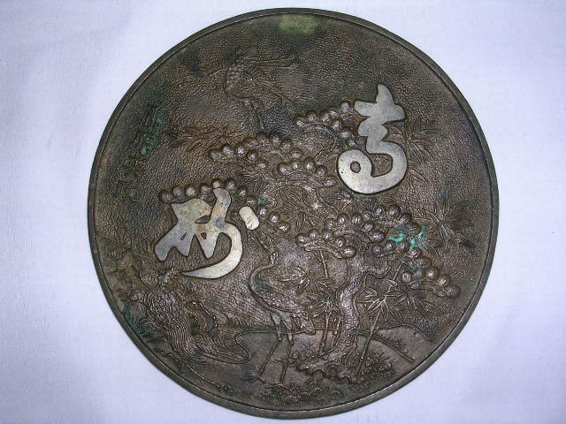
盾：盾牌，古代作战时挡御刀箭等的武器。

Slide 3
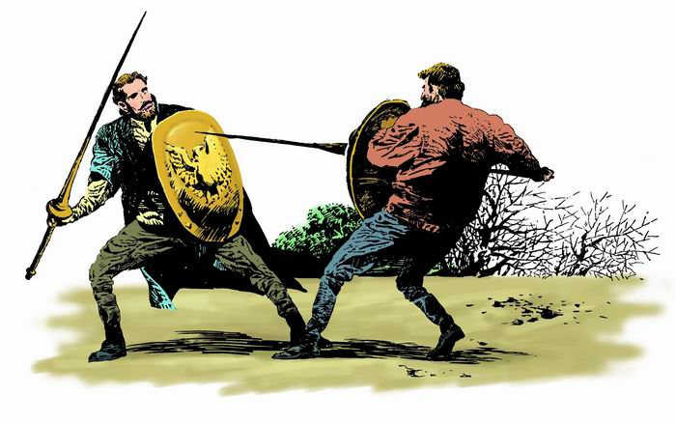
25 矛和盾的集合

Slide 4

学习目标
1.会认6个生字，会写14个生字。
2.正确朗读课文。
3.读懂本课内容，结合生活经验理解“谁善于把别人 的长处集于一身，谁就会是胜利者”的道理，学习发明家勤于思考、勇于实践的品质，培养学生的创新思维能力。
4.初步了解用事实来说明道理的表达方法。

Slide 5

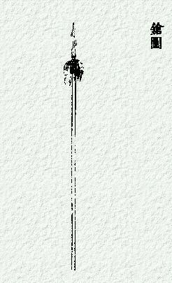


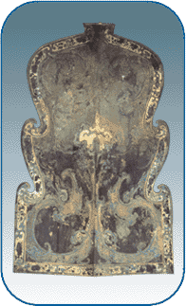
矛
→
→
盾
→
→

Slide 6

我会写
矛
盾

Slide 7
左抵右挡
我会读：
集合 招架 紧张 固然蜗牛 乌龟 自卫 进攻炮口 坦克 战场 首次左抵右挡 难以招架 紧张危急 合二为一 大显神威
庞然大物

Slide 8

课文主要写了一件什么事？

Slide 9


发明家手持矛和盾，在与朋友比赛，由矛和盾的长处想到发明坦克。

Slide 10
矛和盾的集合

Slide 11
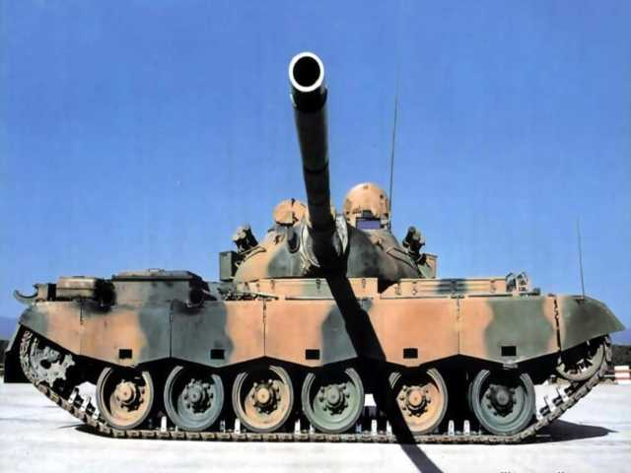
见识过坦克的威力吗?

Slide 12
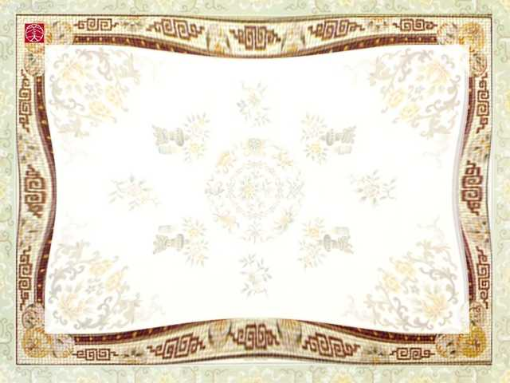
5. 坦克把盾的自卫和矛的进攻合二
为一，在战场上大显神威。1916年，
英军的坦克首次冲上战场。德国兵
头一回见到这庞然大物，吓得哇哇
直叫，乱成一团，一下子退了十公里!

Slide 13
5. 坦克把盾的自卫和矛的进攻合二
为一，在战场上 大显神威。 1916年，
英军的坦克首次冲上战场。 德国兵
头一回见到这庞然大物，吓得哇哇
直叫，乱成一团，一下子退了十公里。
德国兵
头一回见到这庞然大物，吓得哇哇
!
直叫，乱成一团，一下子退了十公里

Slide 14
发明家和朋友比赛
困难一：左抵右挡，还是难以招架。
办法
要是盾大得像一个铁屋子就好了。

Slide 15
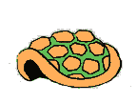
困难二：自己变成了只能缩在壳里
保命的蜗牛或乌龟。
办法
在铁屋子上开个小洞，伸出进攻的
枪口或炮口。

Slide 16
困难三：铁屋子没法动，不会跑。
办法
装上轮子，安上履带。

Slide 17
矛
进攻
盾
自卫
集合

Slide 18

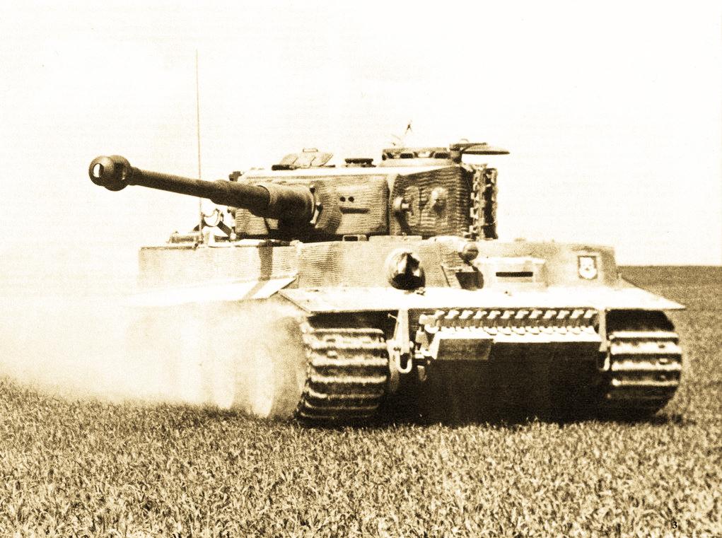


Slide 19

小组合作学习：
发明家发明了坦克的过程是怎样的呢？画出有关的词句并用自己的话说一说吧！

Slide 20

发明坦克的过程
发现问题 | 盾太小 | 安全但不能进攻 | 不会跑
解决问题 | 铁屋子 | 装上枪口或炮口 | 装上轮子 安上履带
发明家手持矛和盾与朋友比赛，在紧张危急的关头，他想 ，可是 ，对了，发明家灵机一动， ，当然，这铁屋子还要会跑，得 ,于是，发明家发明了坦克。

Slide 21
小组合作学习：
发明家把矛和盾的优点集合在一起发明了坦克 。这样做有什么好处呢？

Slide 22


Slide 23
是的，谁善于把别人的长处集于一身，谁就会是胜利者。

Slide 24
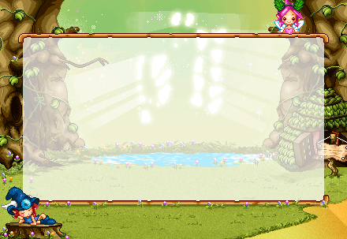
同学们:在日常生活中还有什么类似"矛"+"盾"的发明呢
?

Slide 25

